Slide 1
Il cambiamento climatico gennaio – marzo 2024 Pippo Ranci
I limiti del pianeta
Effetto serra e riscaldamento globale
L’impatto del cambiamento climatico sull’umanità
L’energia
La transizione energetica
Le politiche necessarie alla transizione
La politica energetica europea
La politica energetica dell’Italia
Problema mondiale

Slide 2
Mitigazione Adattamento
UTE - Il cambiamento climatico 2023-24 - Lezione 6 - Le politiche necessarie alla transizione
gas
nucleare
carbone
carbone
gas

Slide 3
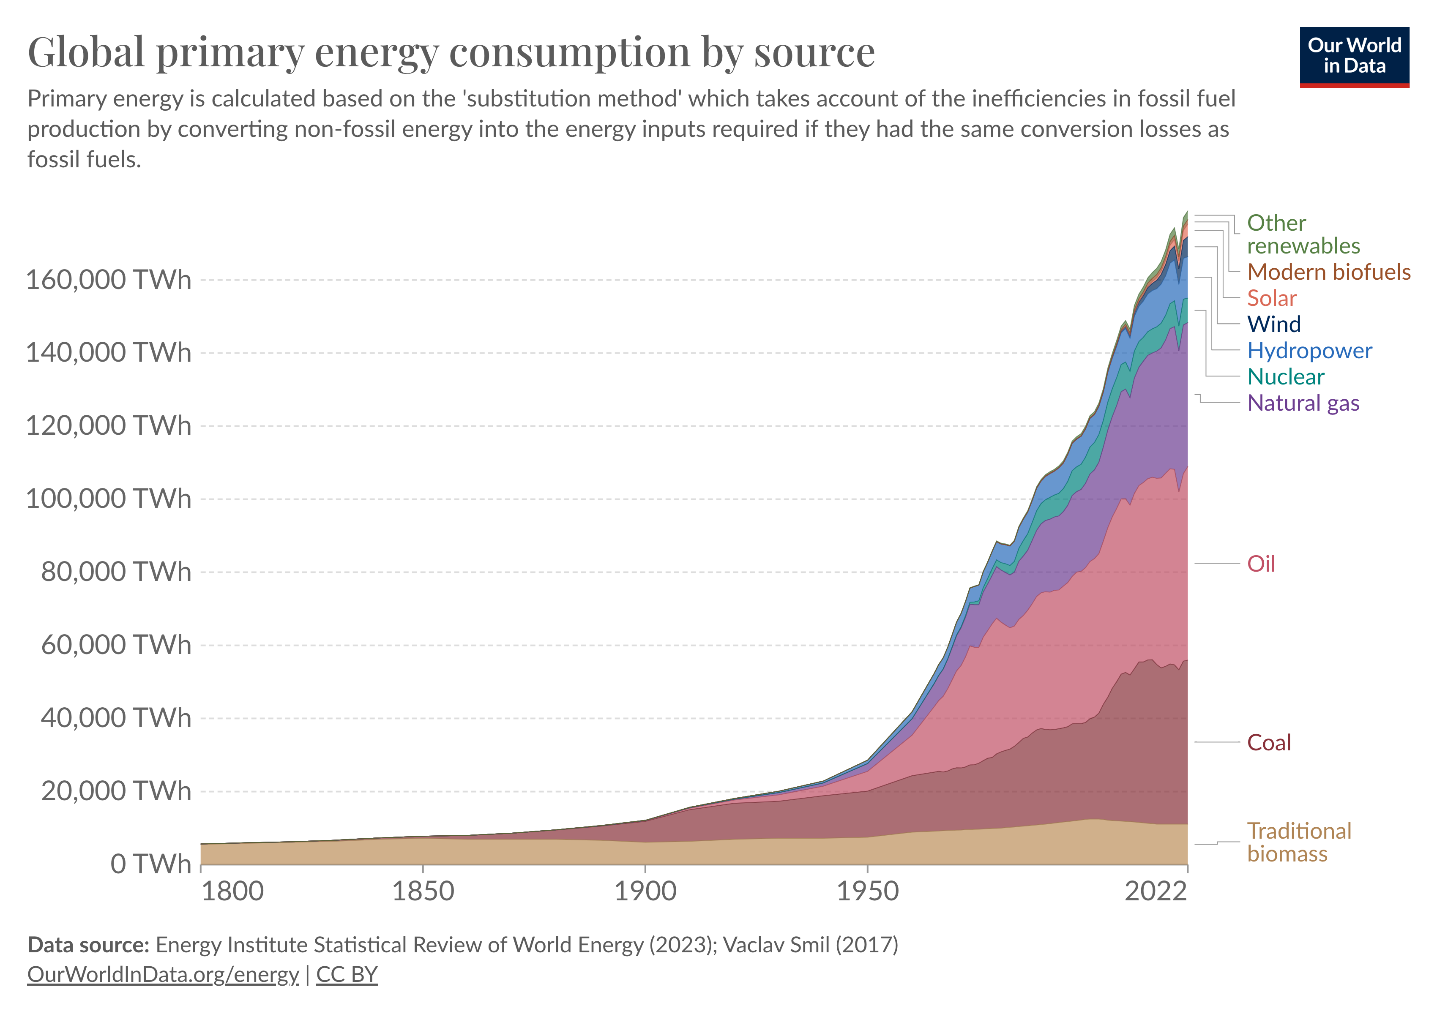
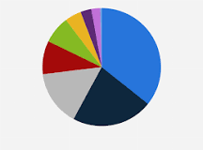
L’elettrificazione percorso obbligato
UTE - Il cambiamento climatico 2023-24 - Lezione 6 - Le politiche necessarie alla transizione
generazione elettrica
Consumo totale di energia nel mondo
solare
gas
eolico
nucleare
carbone
petrolio
idro
carbone
gas

Slide 4
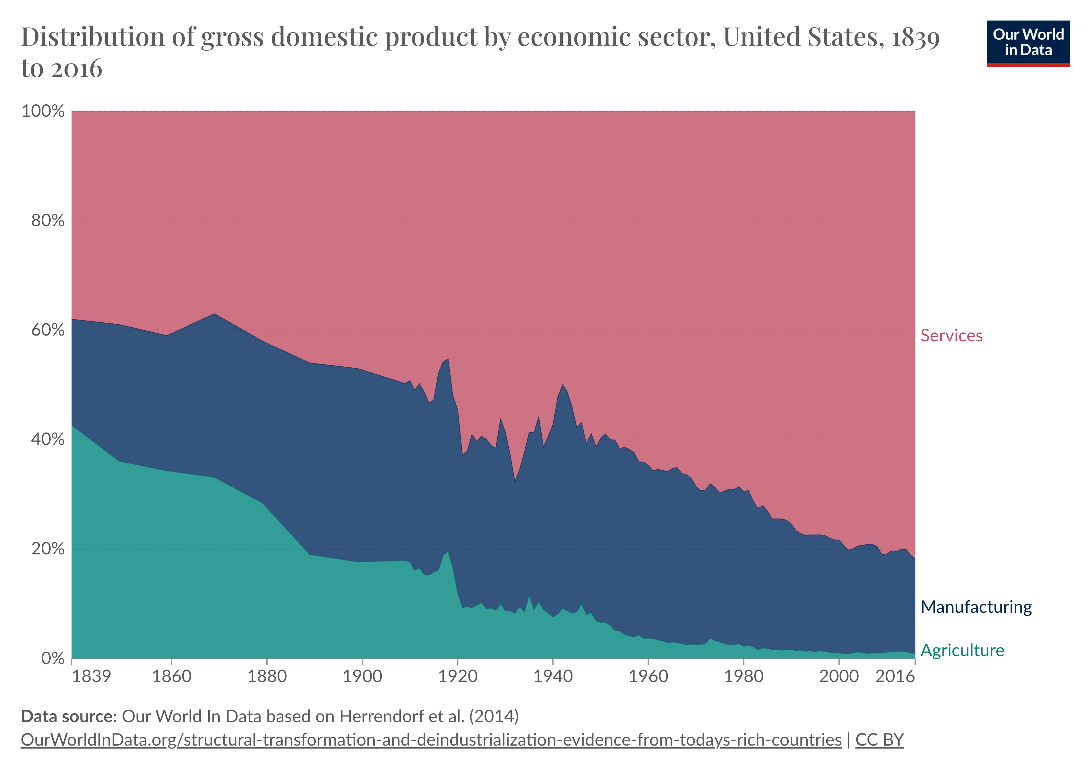
UTE - Il cambiamento climatico 2023-24 - Lezione 6 - Le politiche necessarie alla transizione
Occorre rinunciare alla crescita?
no, se la crescita si smaterializza
Un aumento del benessere
non richiede aumento del prodotto
USA 1830-2015
servizi
Industria manifatturiera
agricoltura

Slide 5
Riduzione delle emissioni 2010-2050
UTE - Il cambiamento climatico 2023-24 - Lezione 6 - Le politiche necessarie alla transizione
- Il cambiamento climatico –
- Il cambiamento climatico –

Slide 6
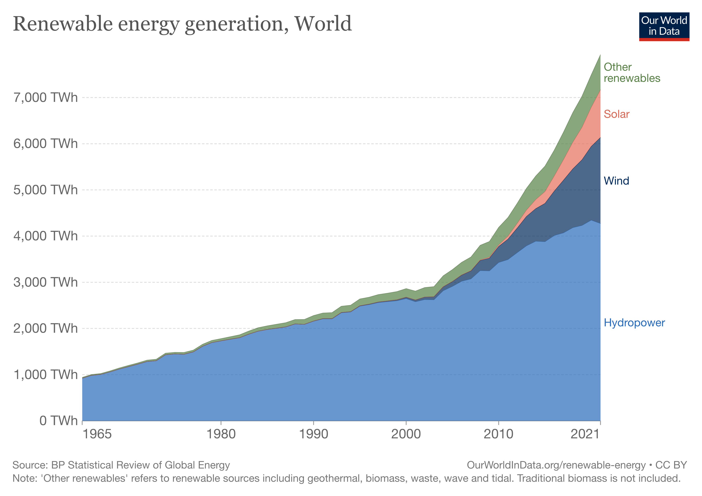
le fonti rinnovabili nel mondo: svolta col millennio
UTE - Il cambiamento climatico 2023-24 - Lezione 6 - Le politiche necessarie alla transizione
Solare: Fotovoltaico: evoluzione delle celle, parchi o pannelli sparsi
Termodinamico per elettricità (recupero del calore)
Produzione di calore (pannelli termici)
Eolica: Parchi, piattaforme in mare (offshore), alta quota
Idroelettricità: cadute d’acqua o acqua fluente,
Bacini e pompaggi
Biomasse: combustione per calore, elettricità, cogenerazione e teleriscaldamento
Trasformazione in etanolo, biogas
Geotermia: calore, elettricità
Moto ondoso, maree e correnti marine

Slide 7
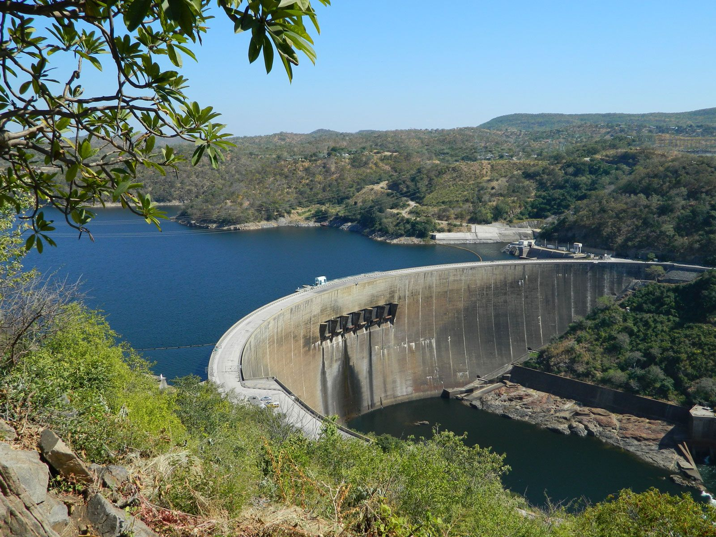
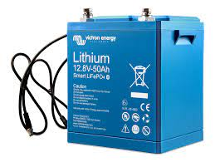
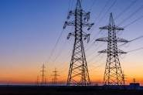
Le nuove rinnovabili (eolico e solare) sono intermittenti
UTE - Il cambiamento climatico 2023-24 - Lezione 6 - Le politiche necessarie alla transizione
Situazione nuova: non abbiamo precedenti di sistemi elettrici dominati dalle fonti intermittenti
Rimedi :
Accumuli locali (pompaggi idro, batterie, o altro)
Grandi aree facilitano compensazioni ➞ reti adeguate

Slide 8
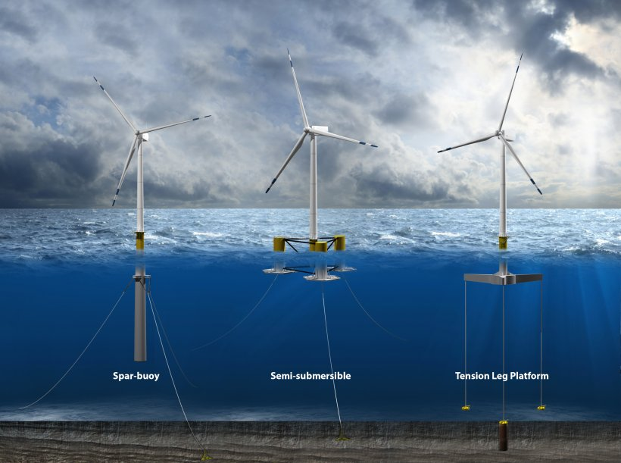
L’idrogeno
UTE - Il cambiamento climatico 2023-24 - Lezione 6 - Le politiche necessarie alla transizione
oggi: piccole quantità
è prodotto da metano
è usato nell'industria chimica per produrre
ammoniaca, metanolo, concimi
e nella metallurgia
domani: grandi quantità
dovrà essere prodotto da fonti
rinnovabili via elettricità (elettrolisi)
potrà essere usato per alimentare veicoli
per produrre acciaio e in altri settori dove è difficile sostituire i fossili
potrà essere trasportato nei vecchi gasdotti

Slide 9
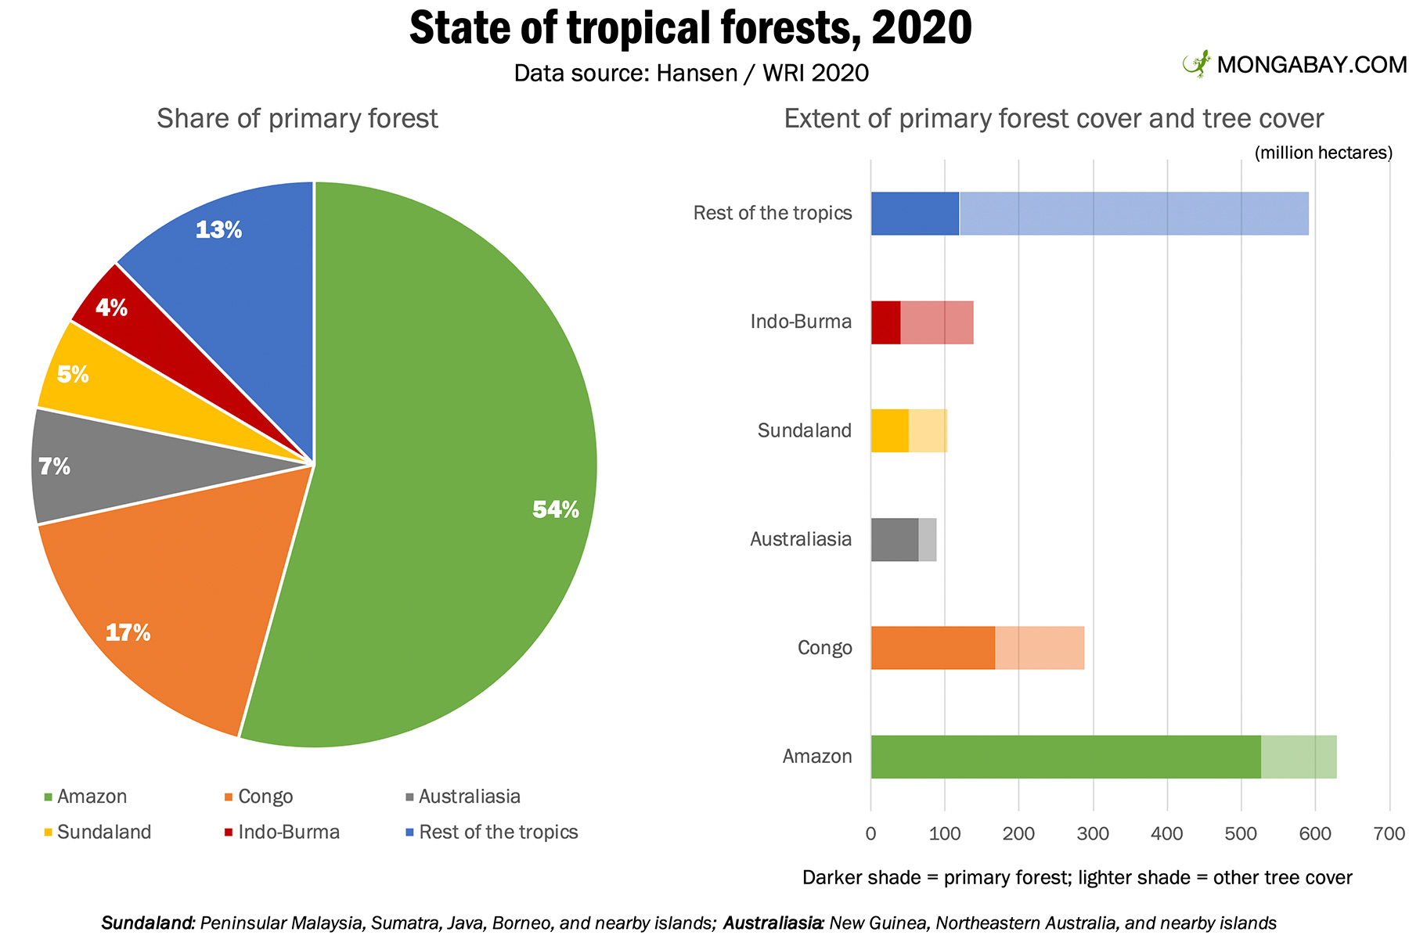
Le azioni al di fuori del sistema energetico
UTE - Il cambiamento climatico 2023-24 - Lezione 6 - Le politiche necessarie alla transizione
Proteggere
le
foreste
tropicali
amazzonia
Congo

Slide 10
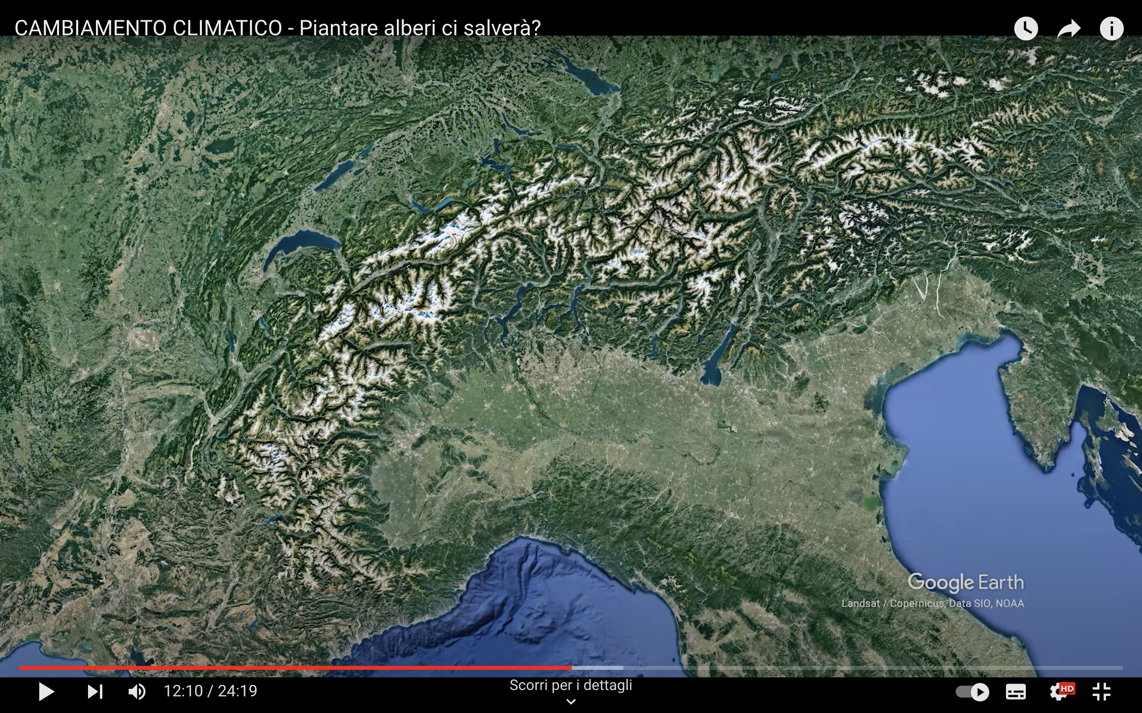
Le azioni al di fuori del sistema energetico Piantare alberi
UTE - Il cambiamento climatico 2023-24 - Lezione 6 - Le politiche necessarie alla transizione
10 / 3:34
Stefano Mancuso: "Per salvare il pianeta bisogna piantare mille miliardi di alberi."
https://www.youtube.com/watch?v=IA8LPI3dVpY

Slide 11
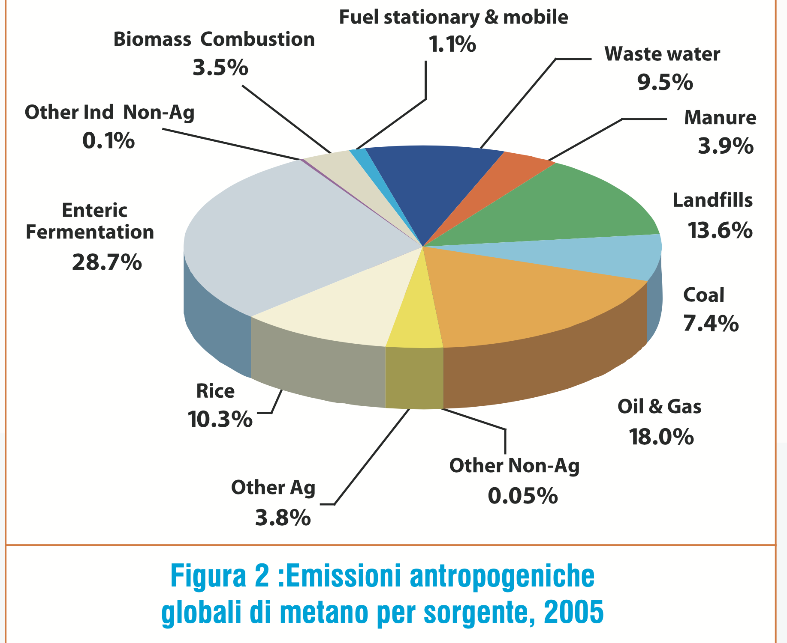
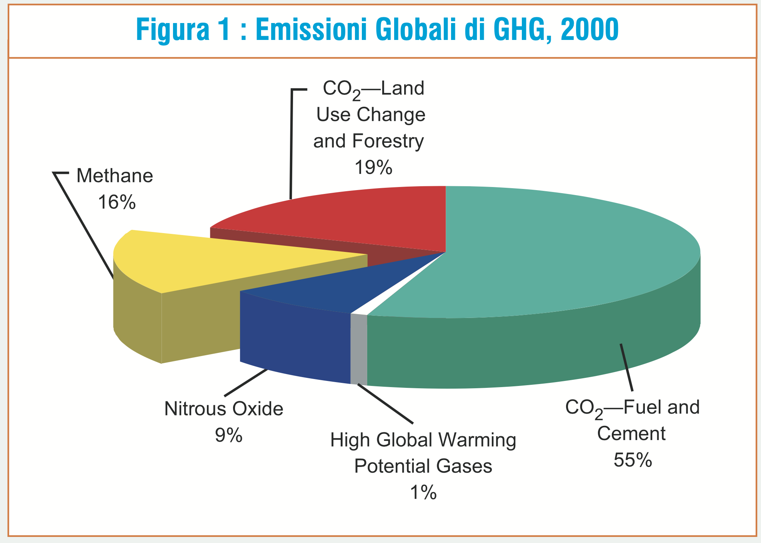
Le azioni al di fuori del sistema energetico
UTE - Il cambiamento climatico 2023-24 - Lezione 6 - Le politiche necessarie alla transizione
Ridurre le emissioni di agricoltura e allevamenti
amazzonia
Congo

Slide 12
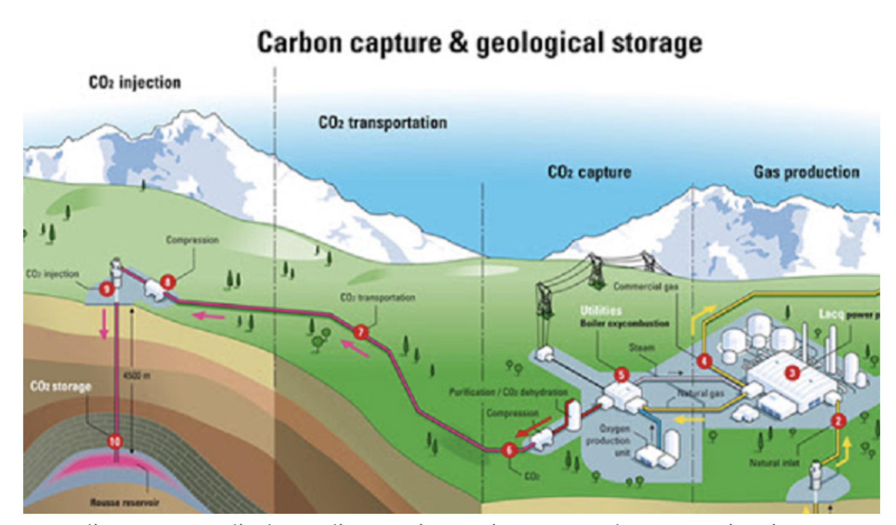
Intercettare la CO2 in uscita da impianti con combustione Catturare la CO2 dall’atmosfera
UTE - Il cambiamento climatico 2023-24 - Lezione 6 - Le politiche necessarie alla transizione
Potrà dare un contributo
limitato
Costoso ?

